Slide 1


NHIỆT LIỆT CHÀO MỪNG CÁC EM ĐẾN VỚI
BÀI HỌC MỚI

Slide 2



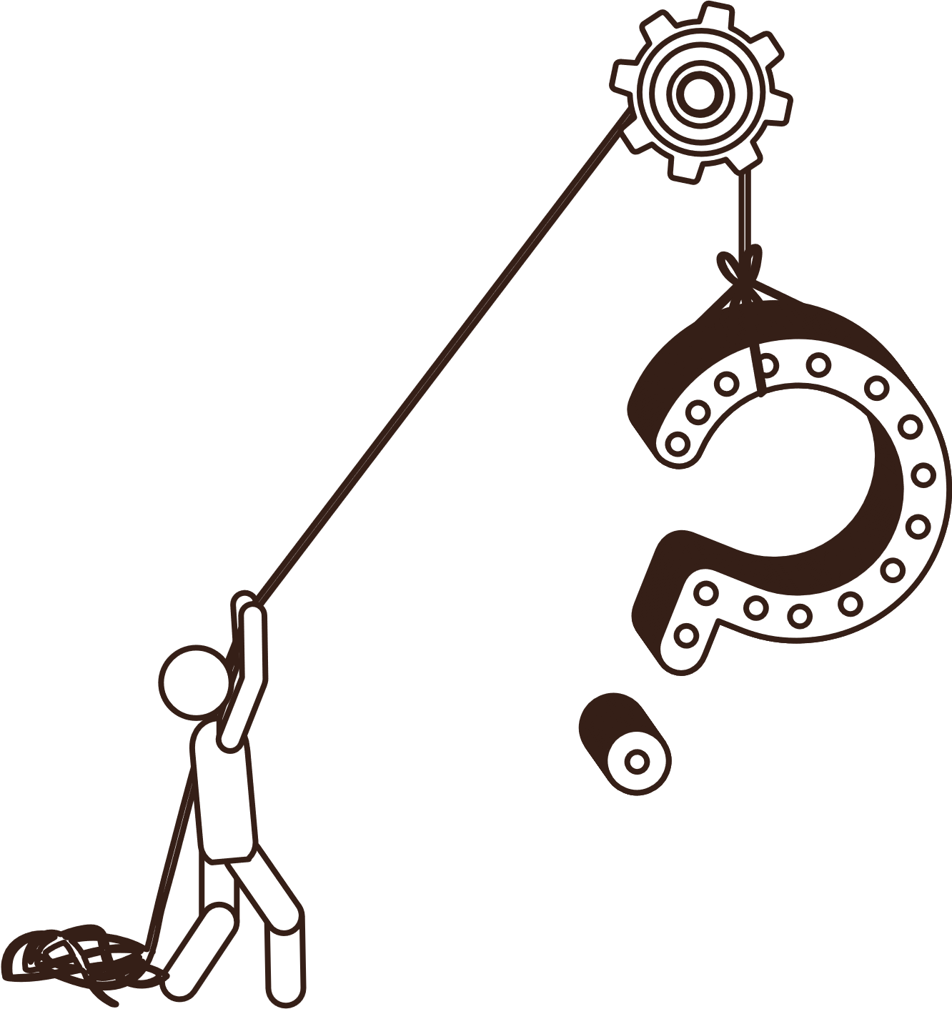

KHỞI ĐỘNG
Hệ điều hành là một loại phần mềm đặc biệt. Tên gọi đó gợi cho em điều gì về chức năng của loại phần mềm này?

Slide 3


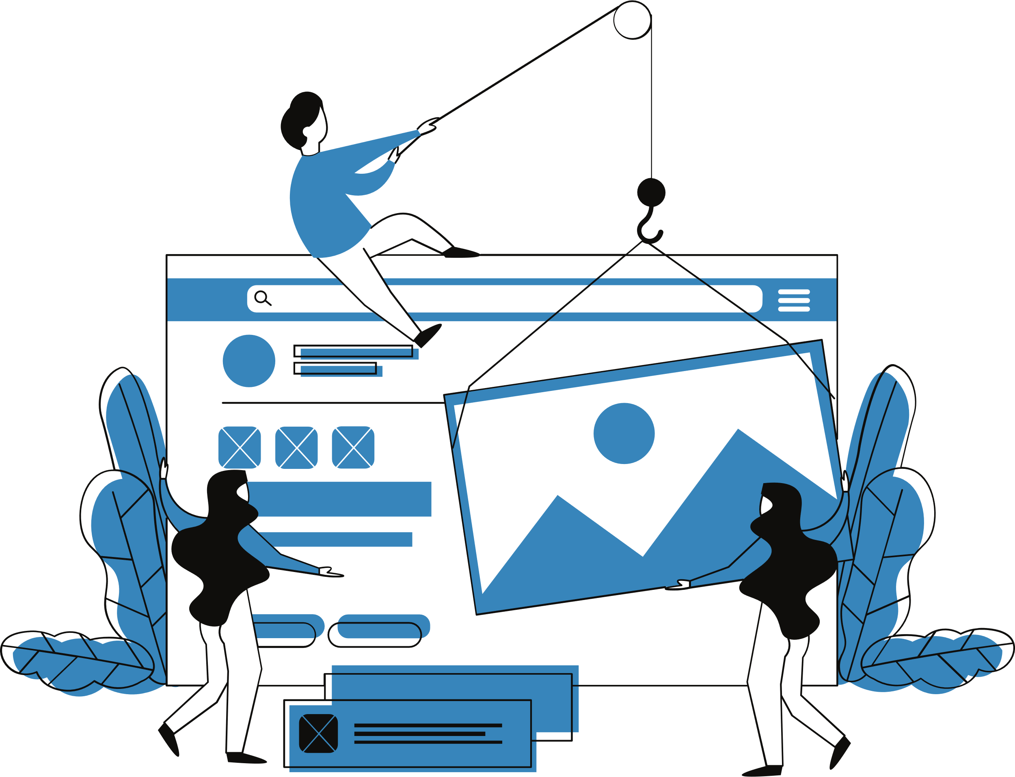

BÀI 4:
MỘT SỐ CHỨC NĂNG CỦA HỆ ĐIỀU HÀNH

Slide 4

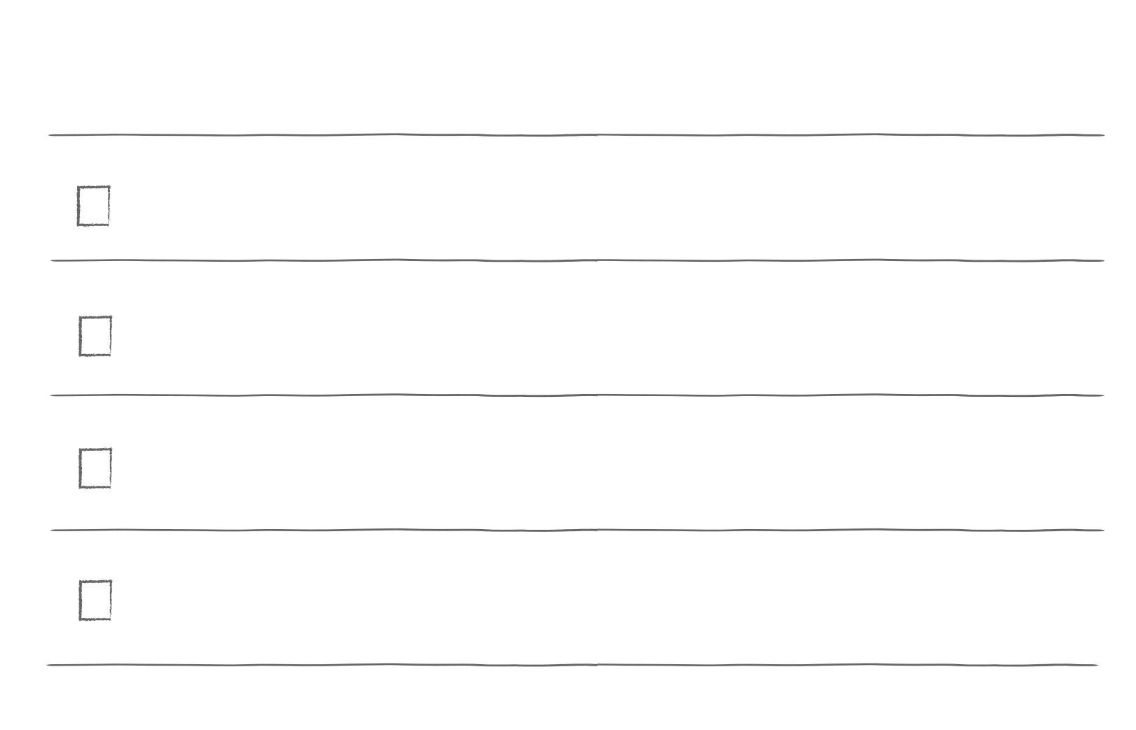


NỘI DUNG BÀI HỌC
1.
Hệ điều hành khởi động và kiểm soát mọi hoạt động của máy tính
2.
Hệ điều hành quản lí người dùng máy tính
3.
Hệ điều hành quản lí các phần mềm ứng dụng và các tệp dữ liệu
4.
Hệ điều hành hỗ trợ an toàn dữ liệu.

Slide 5
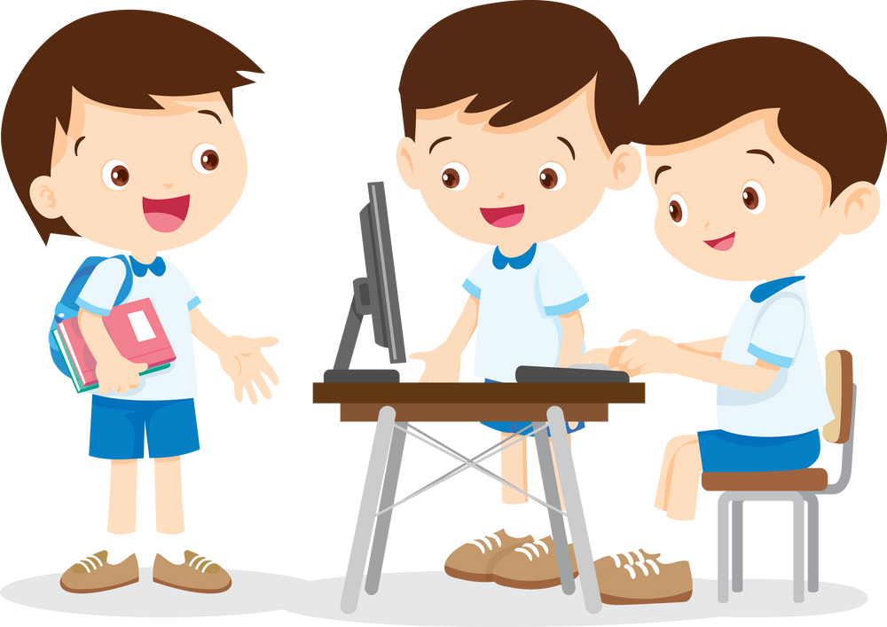

1. Hệ điều hành khởi động và kiểm soát mọi hoạt động của máy tính
THẢO LUẬN NHÓM
Các em đọc thông tin mục 1 – SGK tr.13, thảo luận nhóm và trả lời câu hỏi
Em hãy cho biết hệ điều hành làm việc như thế nào khi chúng ta bật máy tính cho đến khi tắt máy tính?

Slide 6


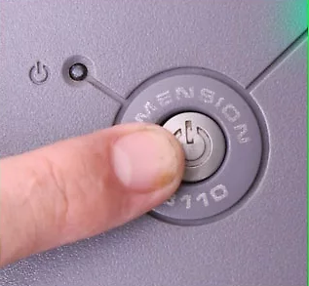
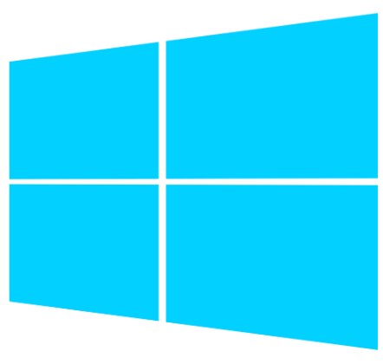
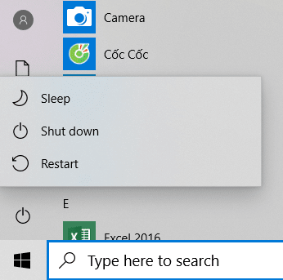
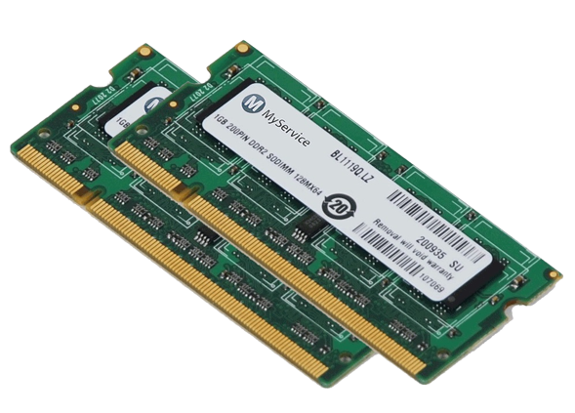
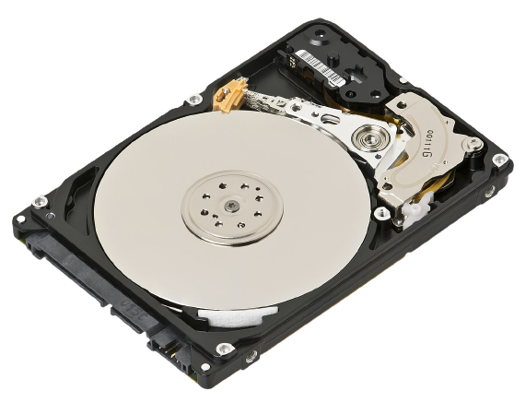
Hệ điều hành kiểm tra tất cả các thành phần của hệ thống, đảm bảo chúng sẵn sàng hoạt động
Hệ điều hành kiểm tra tất cả các thành phần của hệ thống, đảm bảo chúng sẵn sàng hoạt động
Khi bật máy tính
Chúng ta phải chờ một khoảng thời gian ngắn máy tính mới ngừng hẳn hoạt động.
Bộ nhớ trong
Ổ đĩa cứng
Khi tắt máy tính

Slide 7



Em hãy kể tên một số hệ điều hành mà em biết?

Slide 8



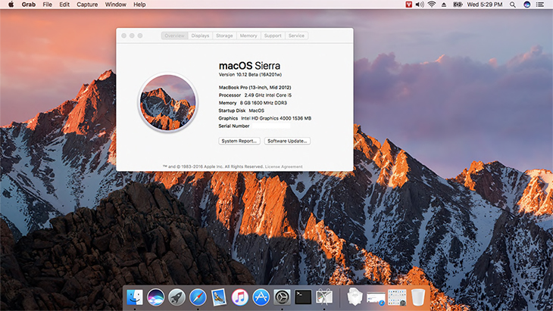
Hệ điều hành dành cho máy tính
Hệ điều hành MacOS

Slide 9
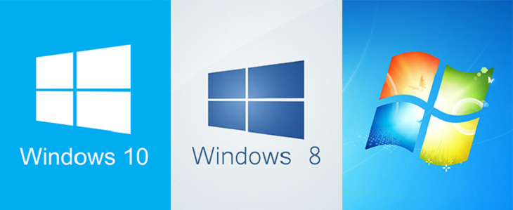
Hệ điều hành dành cho máy tính
Hệ điều hành Windows

Slide 10


Hệ điều hành dành cho máy tính
Hệ điều hành Linux

Slide 11
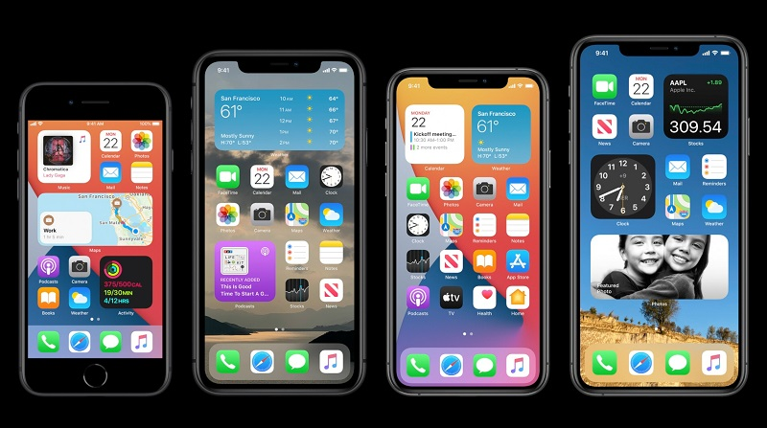
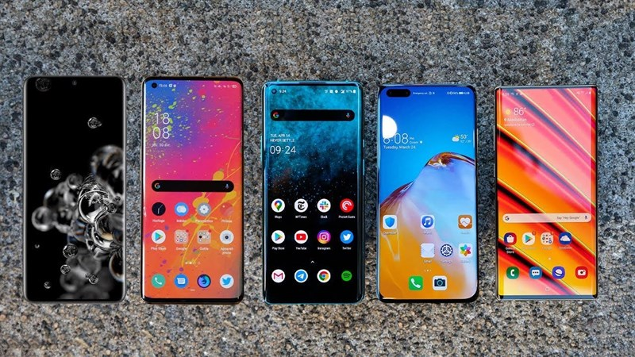

Hệ điều hành dành cho điện thoại thông minh
Hệ điều hành iOS
Hệ điều hành Android

Slide 12








Theo em, những phần mềm dưới đây là hệ điều hành hay phần mềm ứng dụng? Hệ điều hành và phần mềm ứng dụng có mối quan hệ như thế nào?

Slide 13

Phần mềm hệ thống điều phối các hoạt động và chức năng của phần cứng và phần mềm.
Hệ điều hành của máy tính là một ví dụ của phần mềm hệ thống.
Hệ điều hành kiểm soát phần cứng máy tính và hoạt động như một giao diện với các chương trình ứng dụng.
Phần mềm ứng dụng giúp người dùng giải quyết một vấn đề cụ thể hoặc thực hiện một công việc cụ thể.
Các phần mềm soạn thảo văn bản, tạo bài trình chiếu, làm bảng tính điện tử,… là các ví dụ về phần mềm ứng dụng.

Slide 14
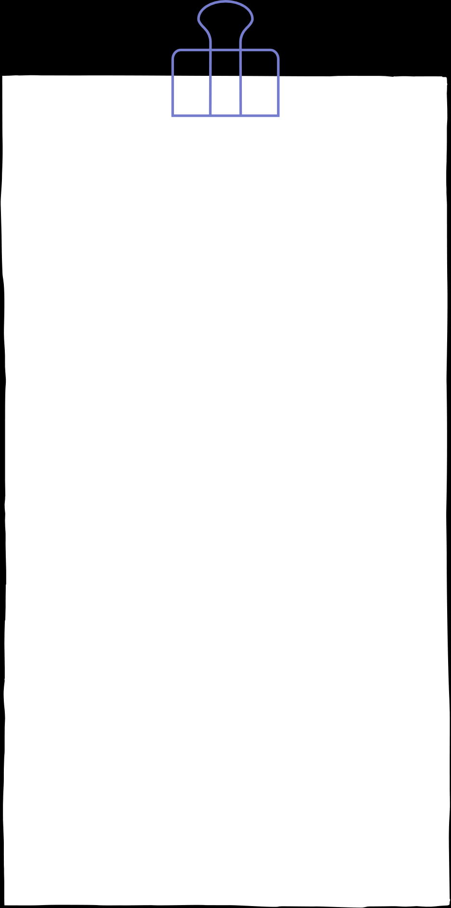
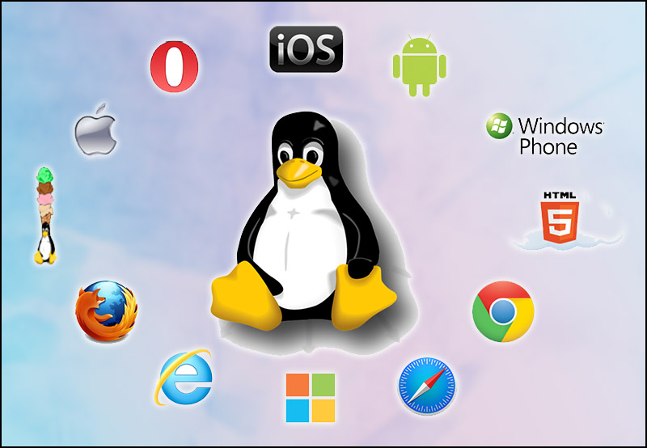
Kết luận
Hệ điều hành tự động chạy sau khi bật máy tính.
Khởi động máy tính để sẵn sàng bắt đầu làm việc.
Kiểm soát mọi hoạt động giao tiếp giữa người dùng và máy tính.
Hệ điều hành làm trung gian giữa người dùng và các phần mềm ứng dụng.
Thu dọn dữ liệu, kết thúc các chương trình và tắt máy khi nhận lệnh.

Slide 15

2. Hệ điều hành quản lí người dùng máy tính
Có thể có nhiều người sử dụng máy tính được không?
Hệ điều hành quản lí người dùng như thế nào để đảm bảo tính riêng tư?

Slide 16
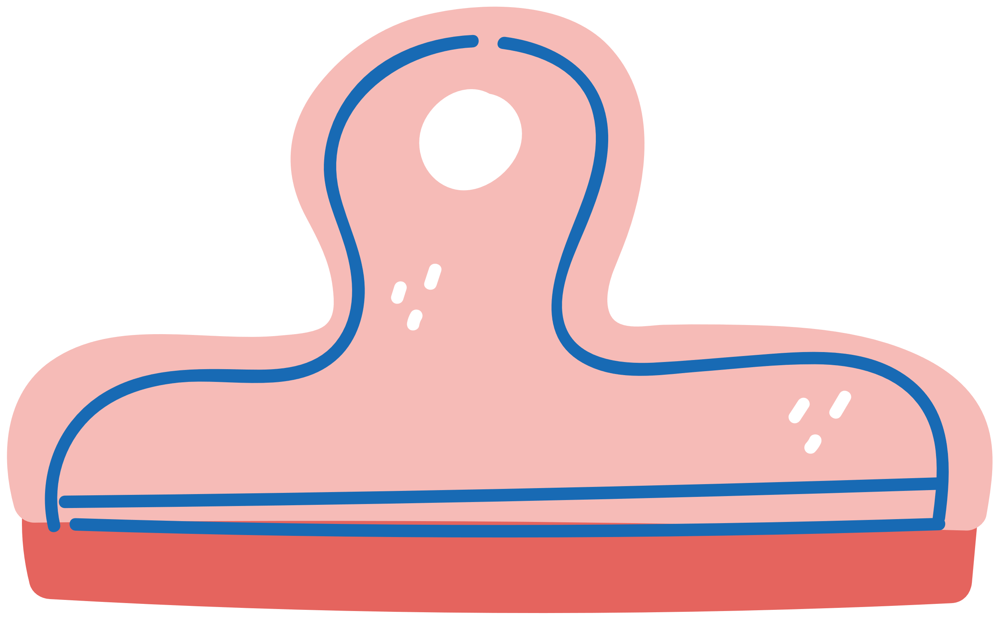
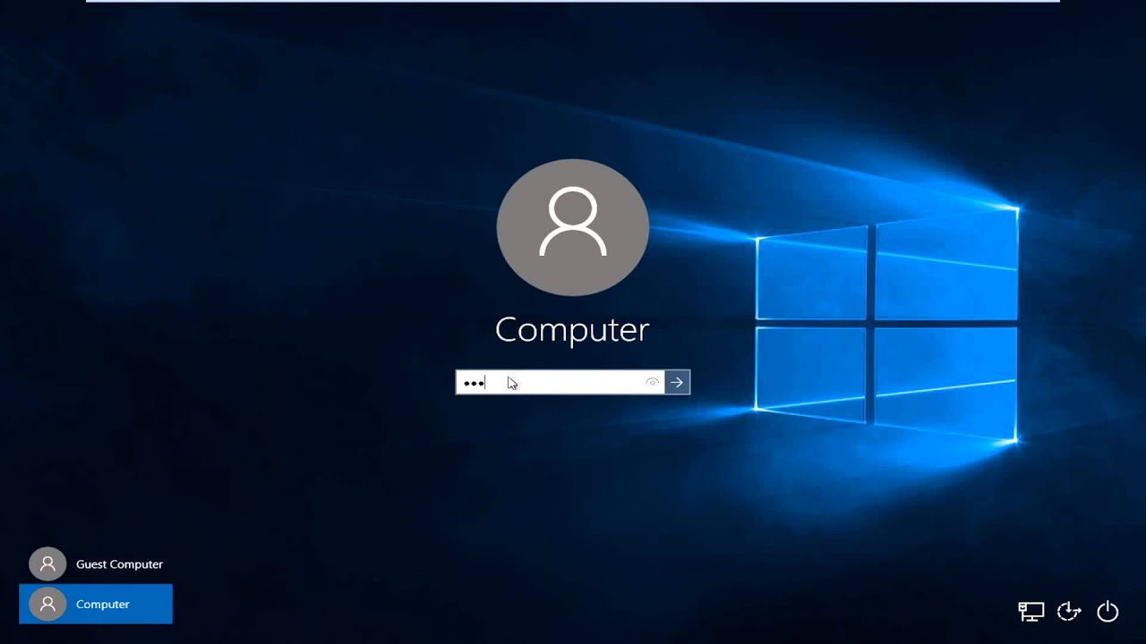
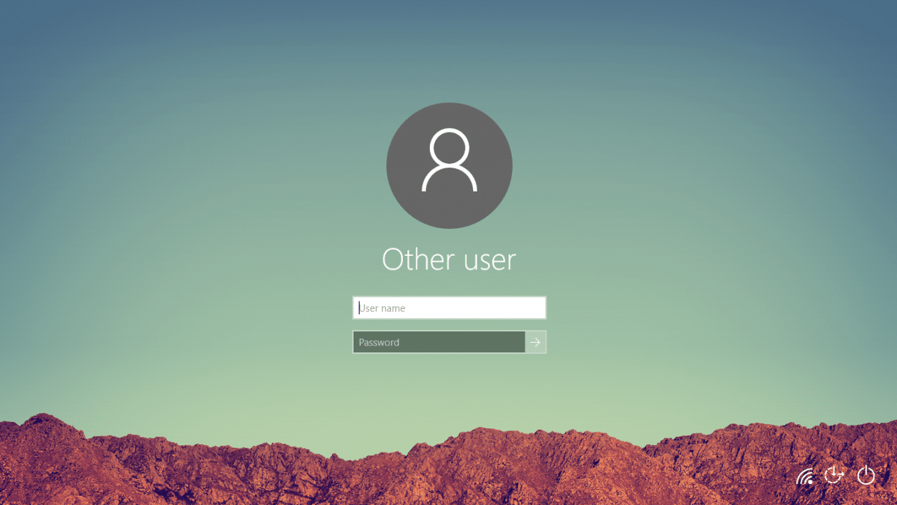
Có thể có nhiều người sử dụng máy tính.
Hệ điều hành quản lí mỗi người dùng bằng một tài khoản máy tính để đảm bảo tính riêng tư.
Tài khoản người dùng là một cặp tên đăng nhập kèm mật khẩu đã quen thuộc.
Hệ điều hành kiểm soát người dùng đăng nhập máy tính thông qua các tài khoản.

Slide 17
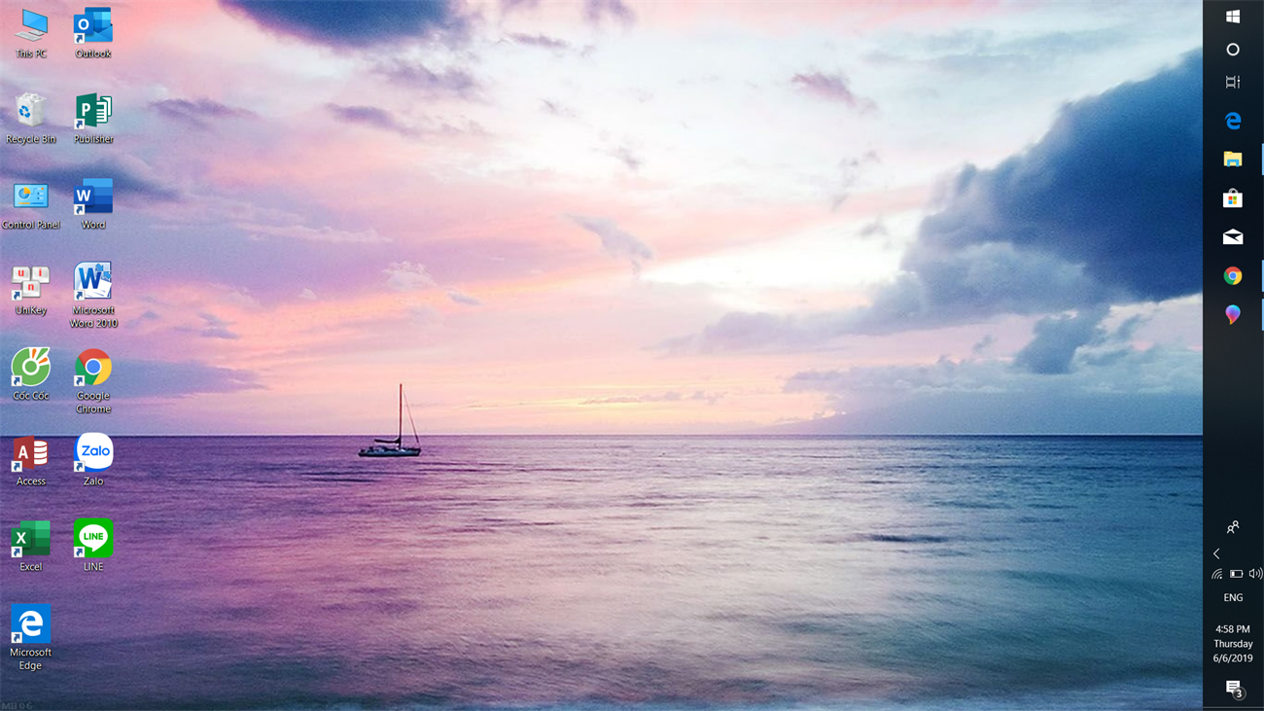
3. Hệ điều hành quản lí các phần mềm ứng dụng và các tệp dữ liệu
Em hãy kể tên một số biểu tượng thường thấy trên màn hình nền máy tính và cho biết đó có phải là phần mềm ứng dụng không?

Slide 18

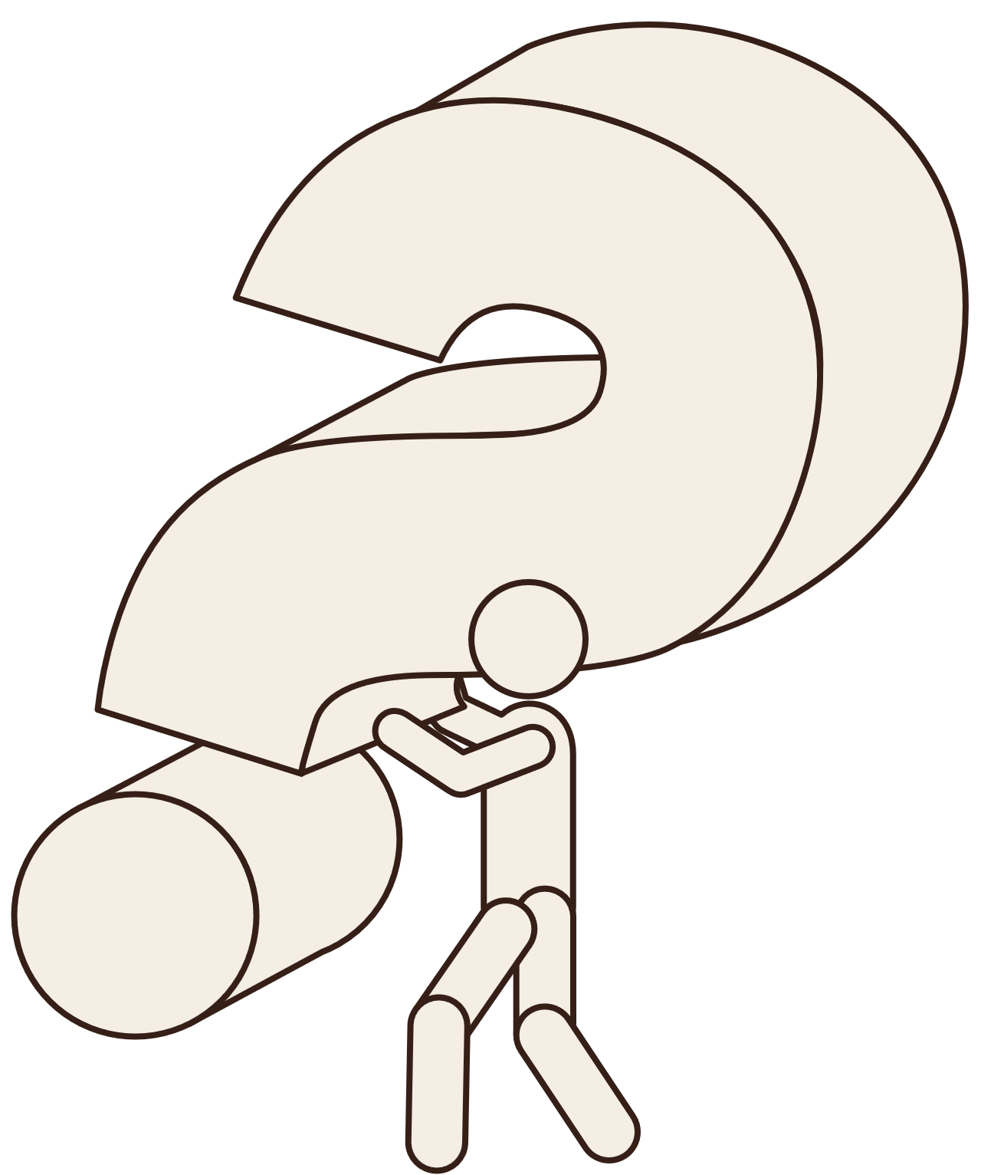
Hệ điều hành quản lí phần mềm ứng dụng như thế nào?

Slide 19
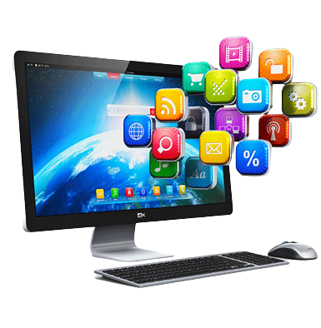
Hệ điều hành:
Cho phép cập nhật phần mềm ứng dụng lên phiên bản mới hơn.
Thực hiện việc cài đặt mới hay gỡ bỏ phần mềm ứng dụng.
Biểu tượng của phần mềm ứng dụng sẽ xuất hiện thêm hoặc biến mất.

Slide 20
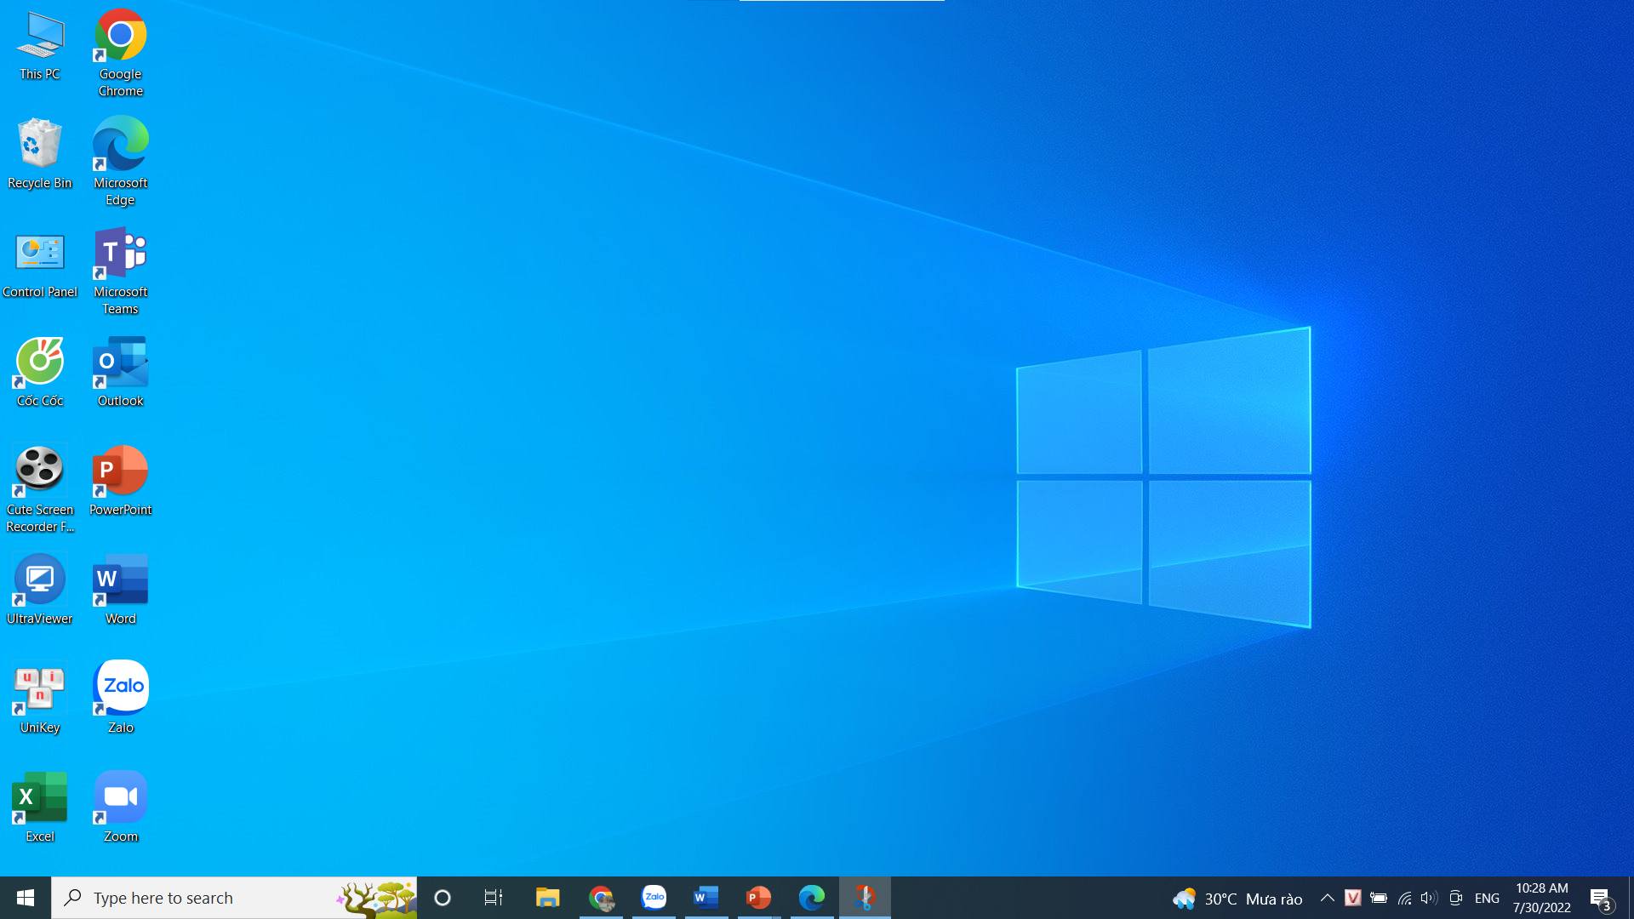
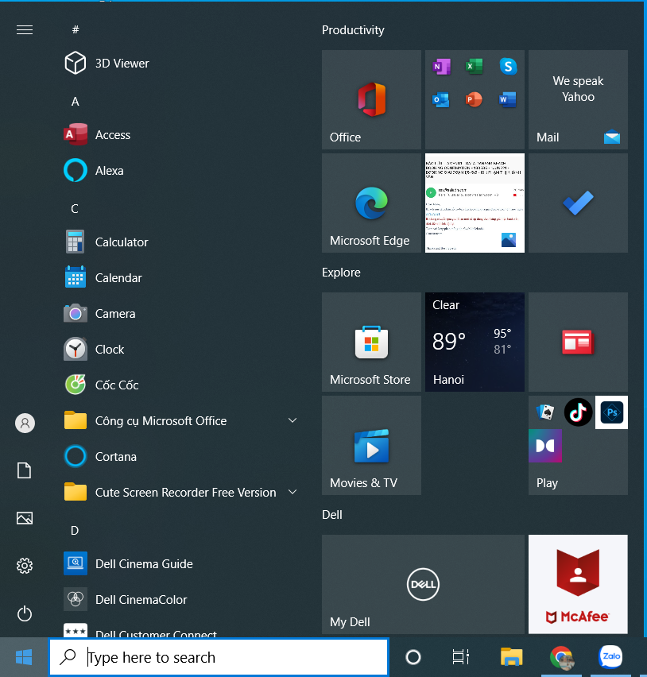

Danh sách phần mềm ứng dụng
File Explorer
Start
Task View
Thanh nhiệm vụ Taskbar

Slide 21


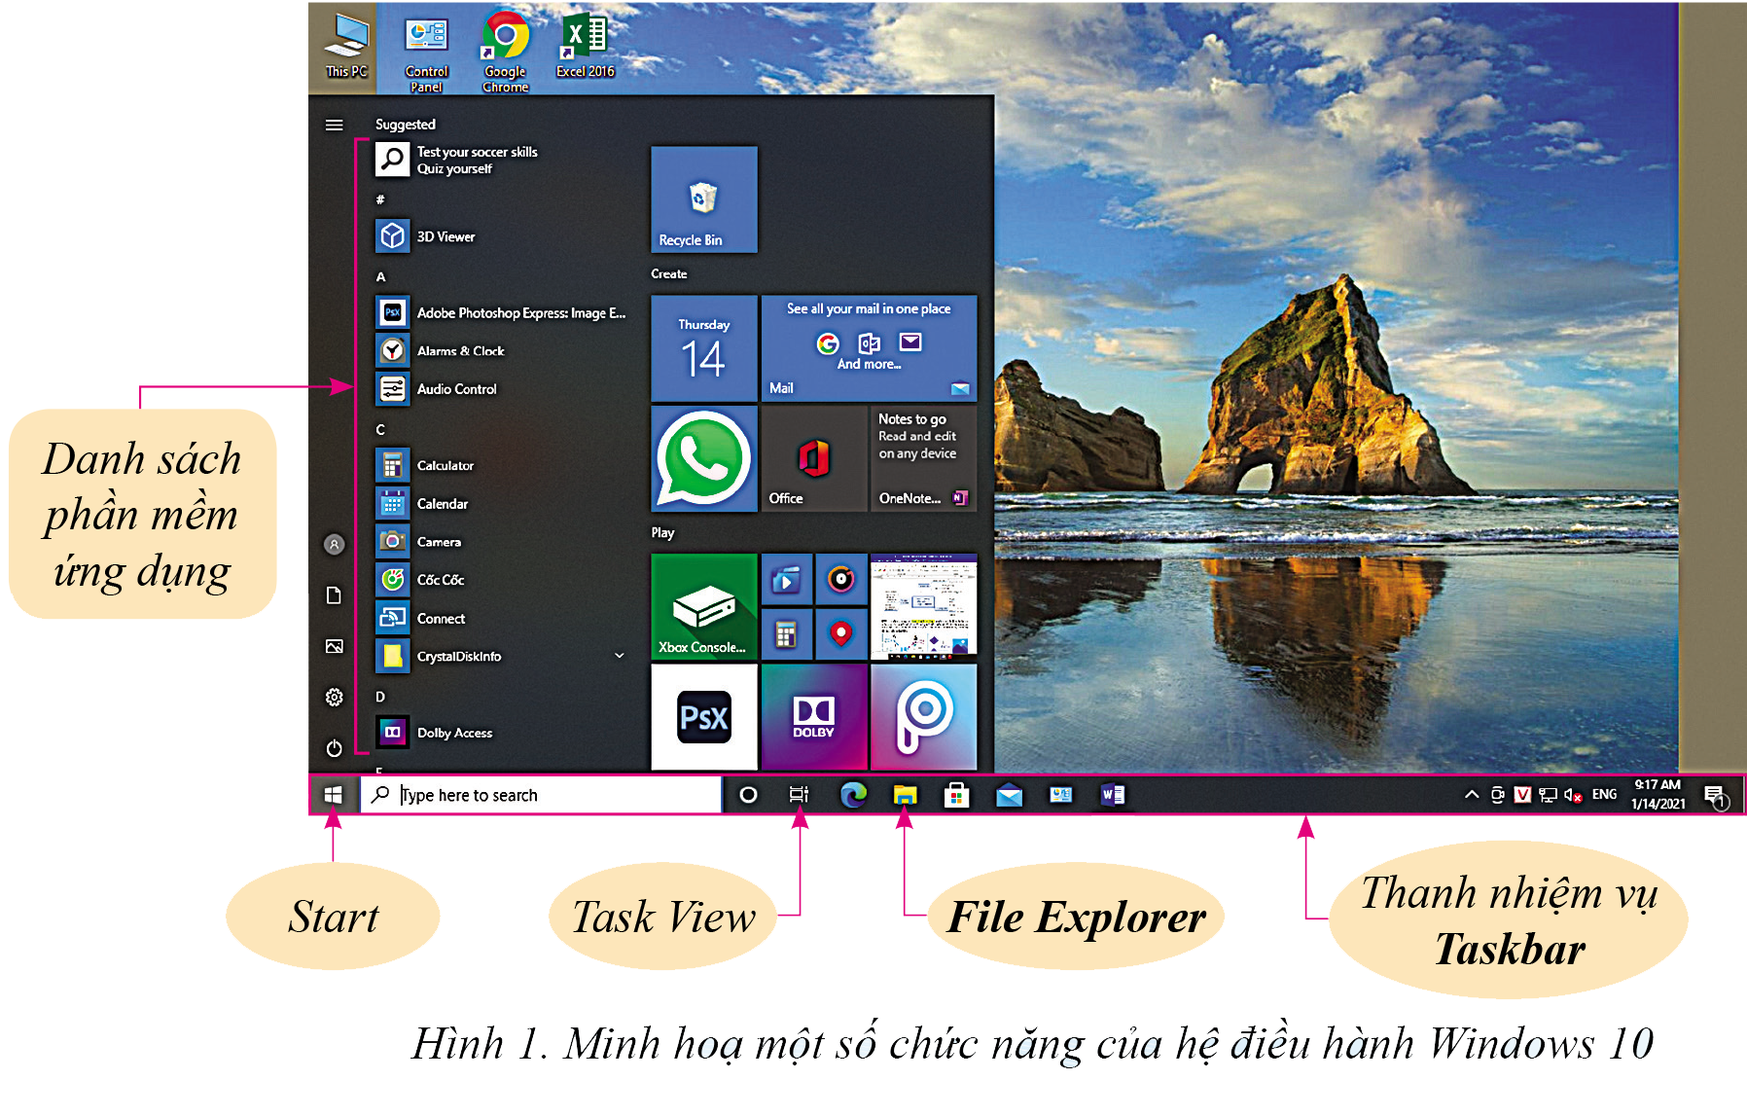

Khi nhấn nút Start, toàn bộ các phần mềm ứng dụng có trong máy tính sẽ được hiển thị trong một danh sách trên màn hình.
Trên thanh nhiệm vụ Taskbar có biểu tượng File Explorer để mở cửa sổ của trình quản lí hệ thống tệp.

Slide 22

THẢO LUẬN NHÓM
4. Hệ điều hành hỗ trợ an toàn dữ liệu
Các em đọc thông tin mục 4 – SGK tr.15, thảo luận nhóm và trả lời câu hỏi
NHÓM 2
NHÓM 1
Em hãy kể tên một số cách sao lưu dữ liệu dự phòng mà em biết. Khi máy tính em bị mất dữ liệu hoặc hỏng phần cứng, em làm thế nào để lấy lại dữ liệu?
Em hãy nêu một số phần mềm diệt virus mà em biết.

Slide 23
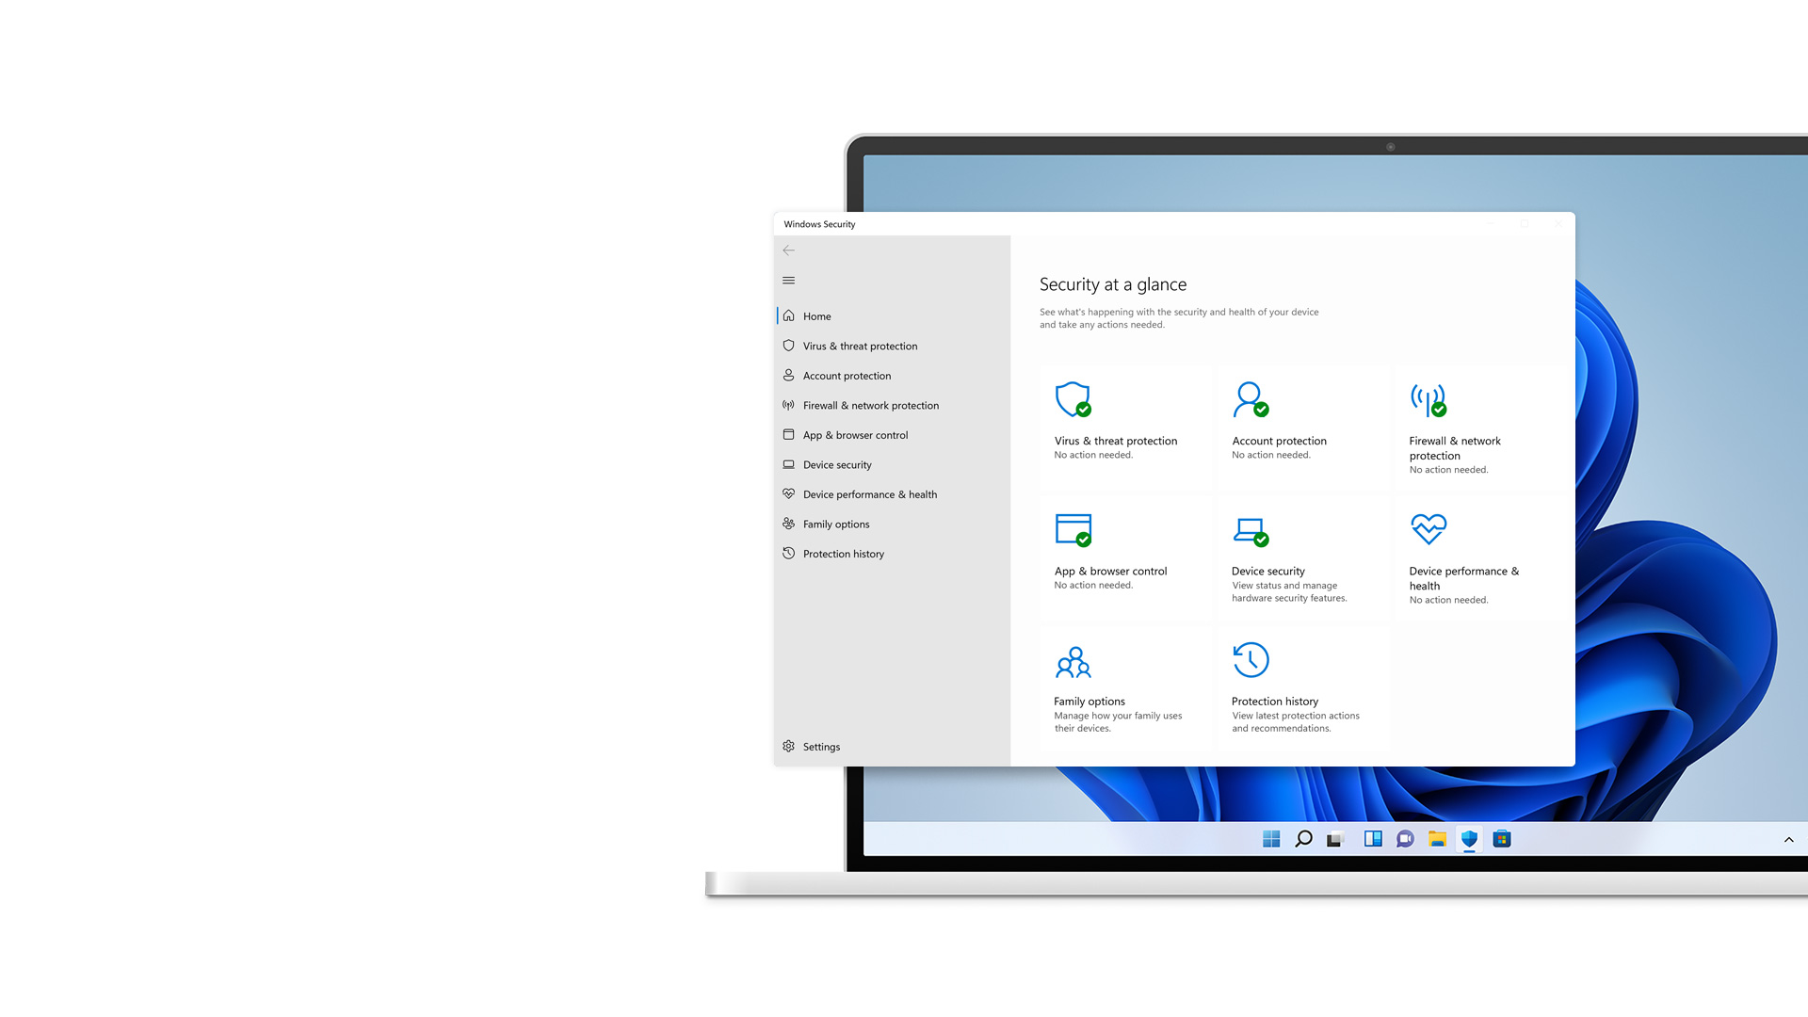
a) Phòng chống virus
Các hệ điều hành nói chung đều có hỗ trợ phòng chống virus.
Hệ điều hành Windows 10 có Trung tâm an ninh Windows Defender với tính năng phòng chống virus.
Nếu máy tính chưa có phần mềm phòng chống virus, chúng ta cần cài thêm phần mềm diệt virus như đã nêu trên.

Slide 24
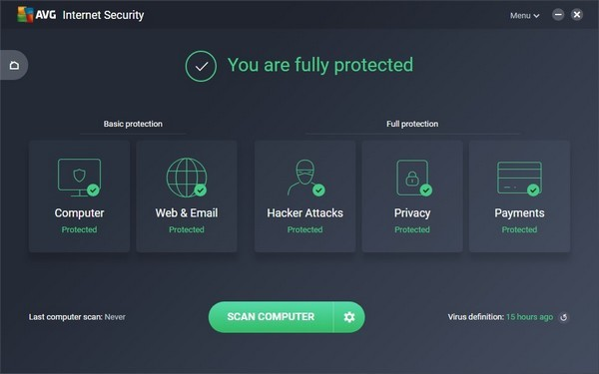

Một số phần mềm diệt virus
Phần mềm diệt virus AVG

Slide 25


Một số phần mềm diệt virus
Phần mềm diệt virus Kaspersky

Slide 26
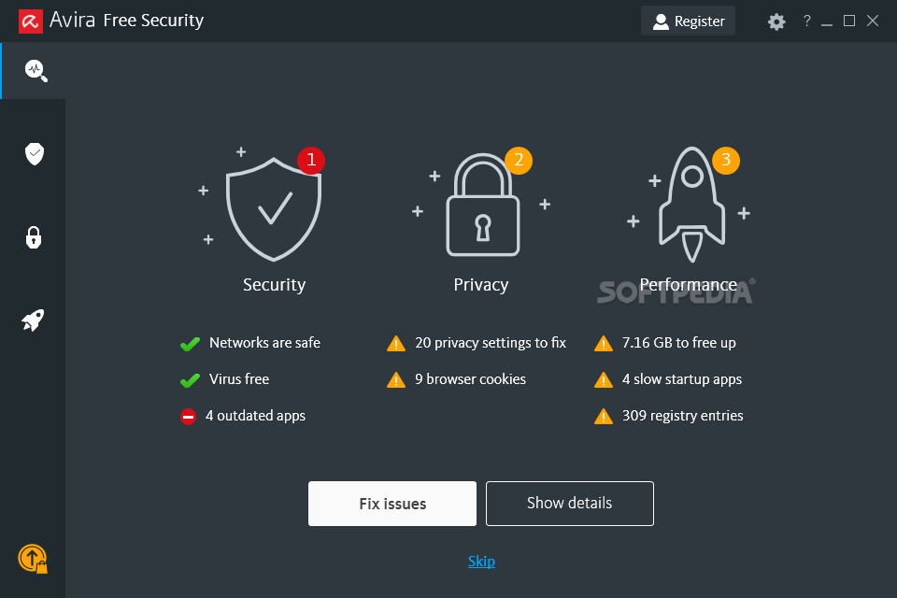

Một số phần mềm diệt virus
Phần mềm diệt virus Avira

Slide 27

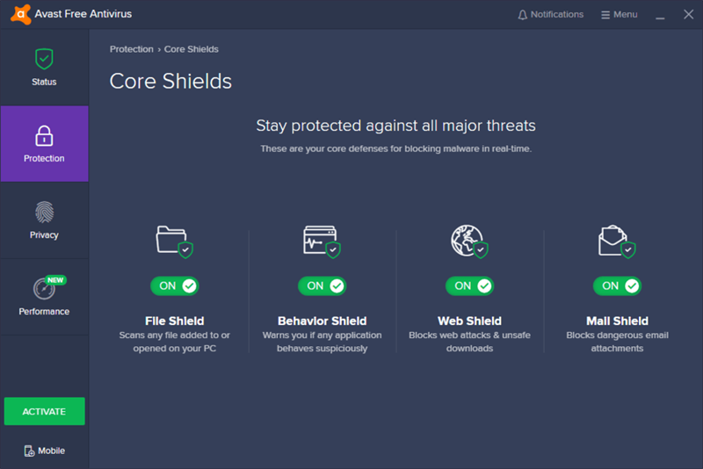

Một số phần mềm diệt virus
Phần mềm diệt virus Avast

Slide 28

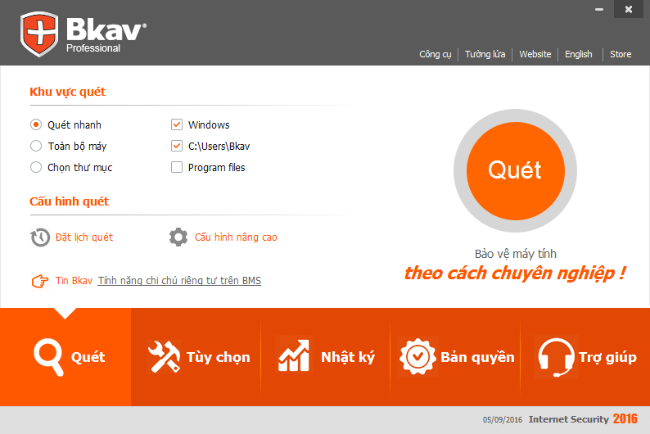

Một số phần mềm diệt virus
Phần mềm diệt virus Bkav

Slide 29
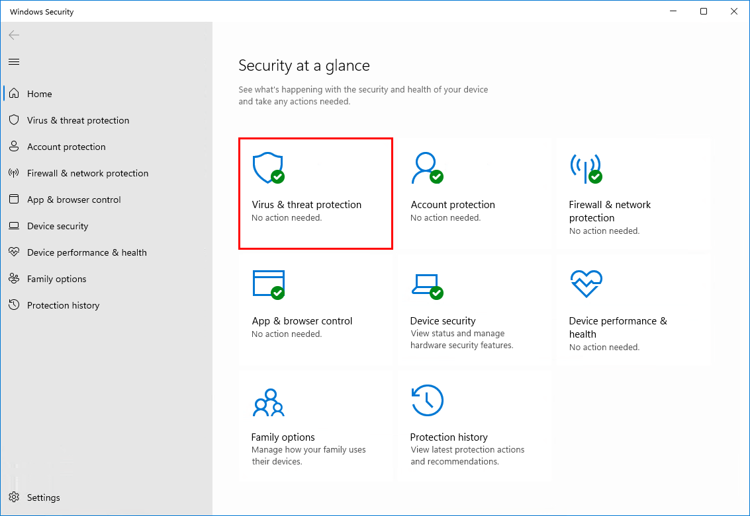
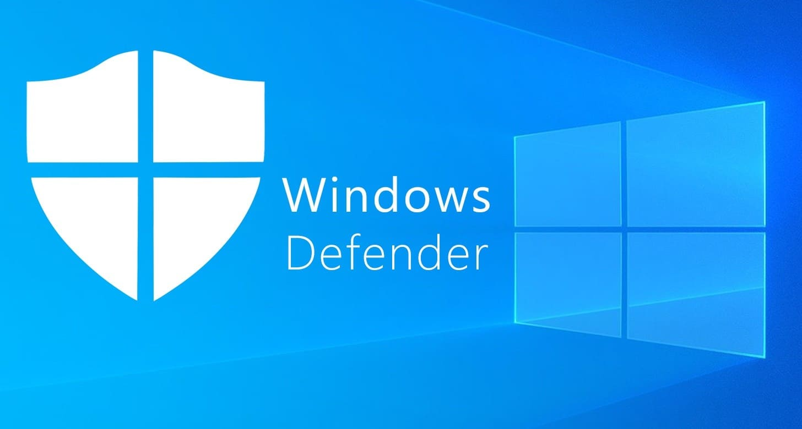
Một số phần mềm diệt virus
Phần mềm diệt virus Windows Defender

Slide 30
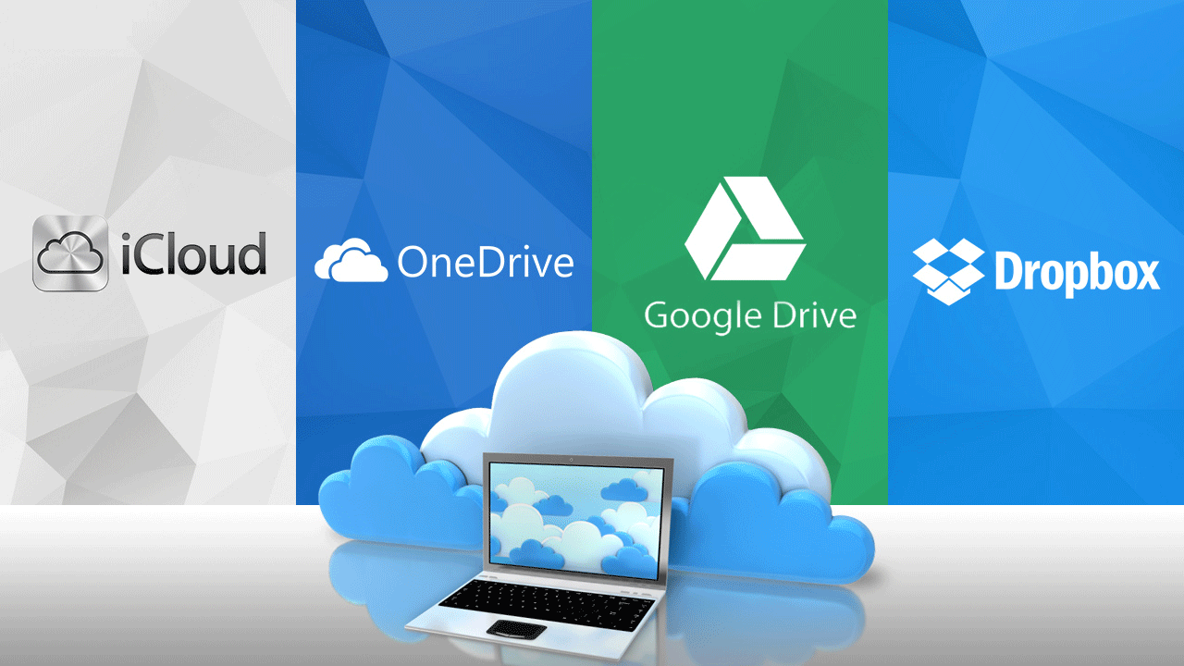
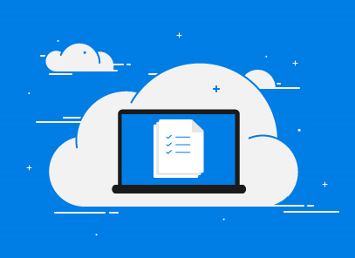
b) Sao lưu dự phòng
Bản sao lưu dự phòng lưu trữ hiện trạng của máy tính tại thời điểm sao lưu.
Khi máy tính em bị mất dữ liệu hoặc hỏng phần cứng, em sẽ khôi phục lại dữ liệu từ bản sao lưu.

Slide 31
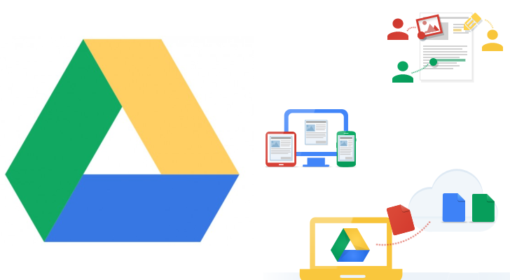
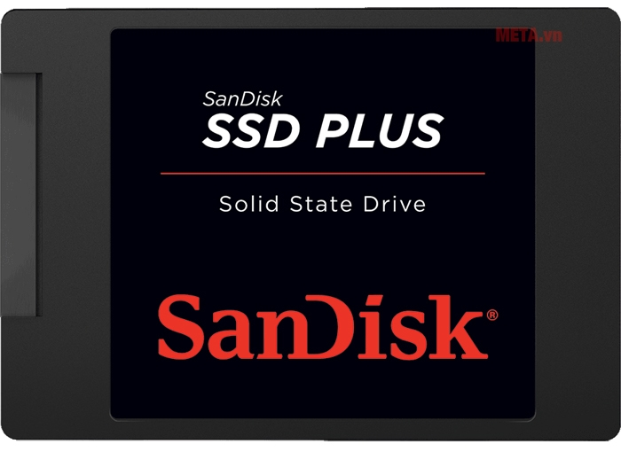
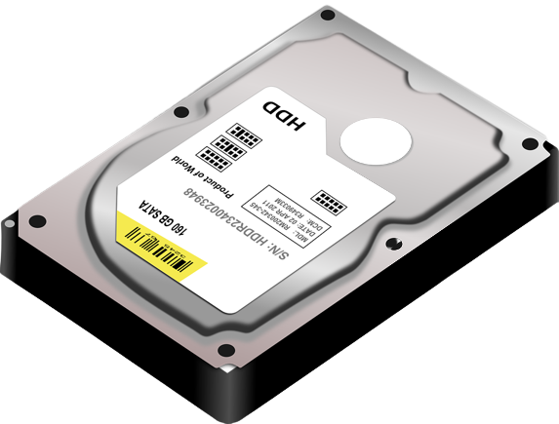
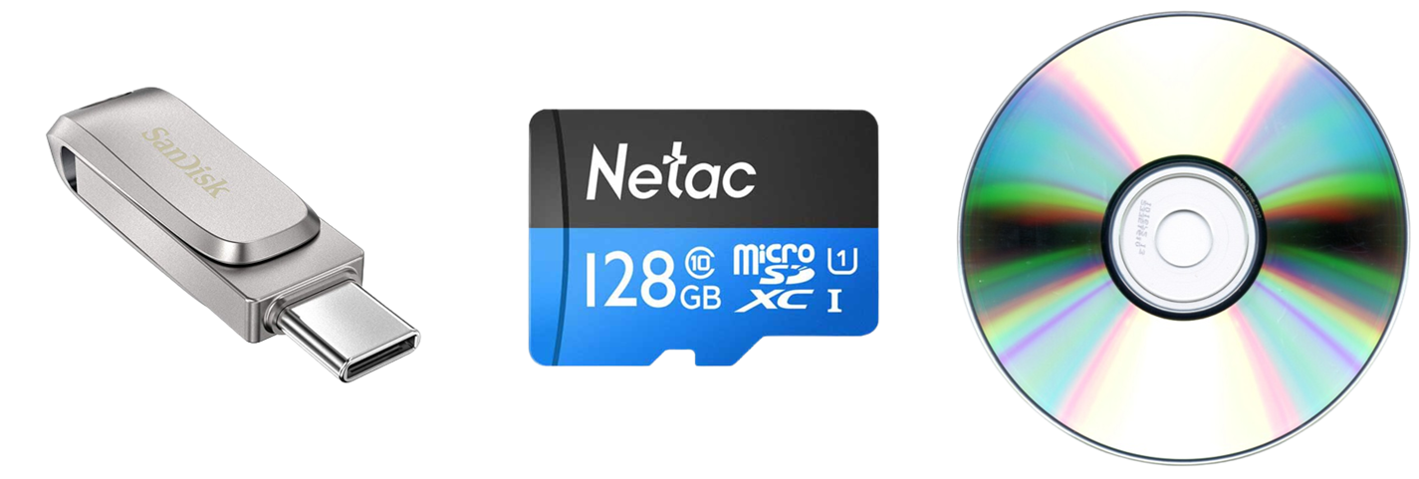
b) Sao lưu dự phòng
Một số cách sao lưu dữ liệu dự phòng mà em biết là:
Sao lưu vào ổ cứng ngoài.
Sao lưu bằng USB, thẻ nhớ, đĩa quang.
Sao lưu nhờ công nghệ đám mây,…

Slide 32
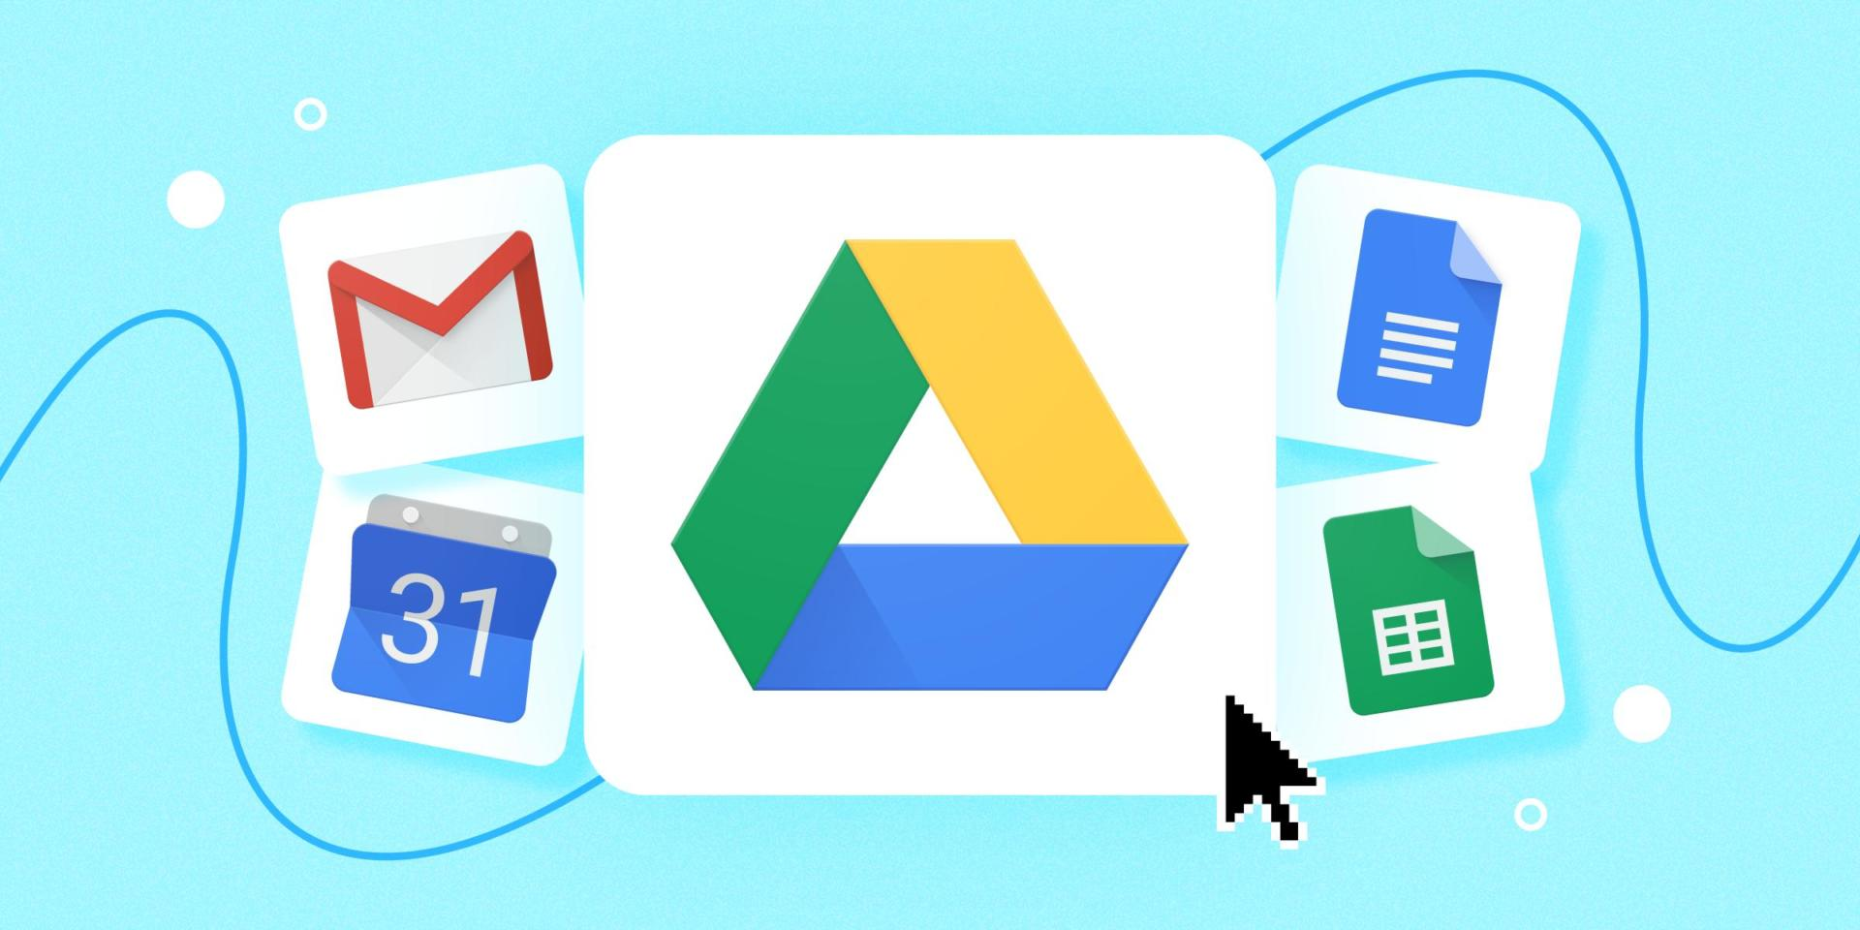
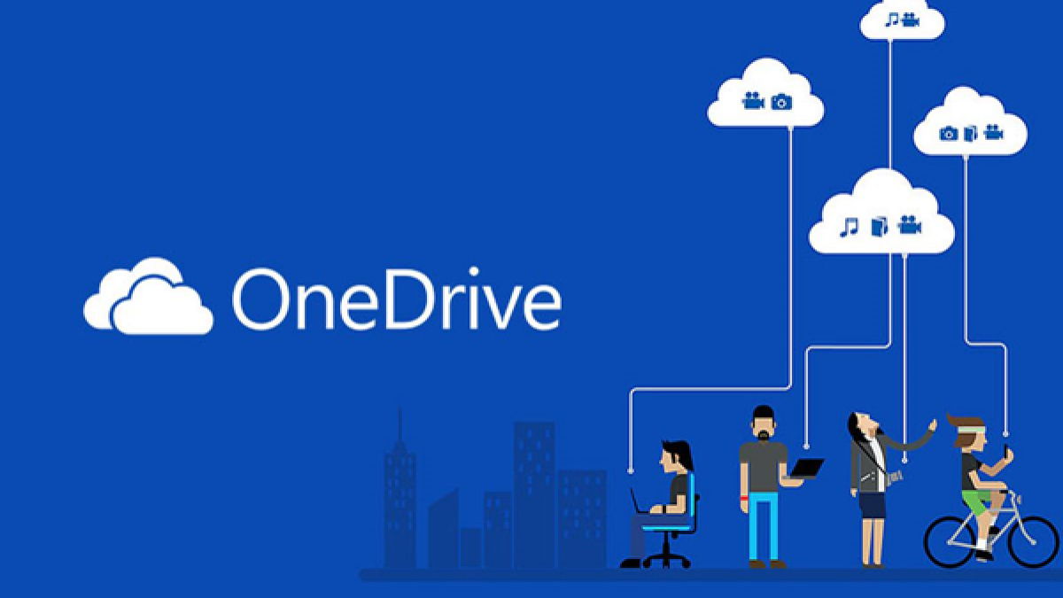
Một số công cụ lưu trữ đám mây:
Google Drive
OneDrive

Slide 33
LUYỆN TẬP
Trả lời câu hỏi trắc nghiệm qua phần mềm Plicker

Slide 34
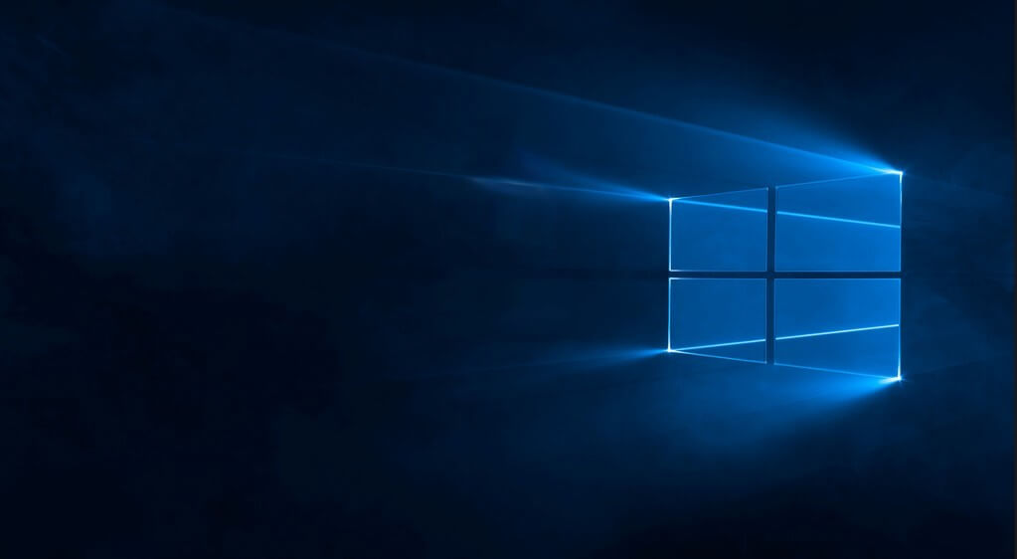
VẬN DỤNG
Hãy tìm hiểu và trả lời các câu hỏi sau:
1. Máy tính em đang dùng đã có phần mềm phòng chống virus nào chưa?
2. Hệ điều hành mà em biết có các lựa chọn sao lưu nào?

Slide 35
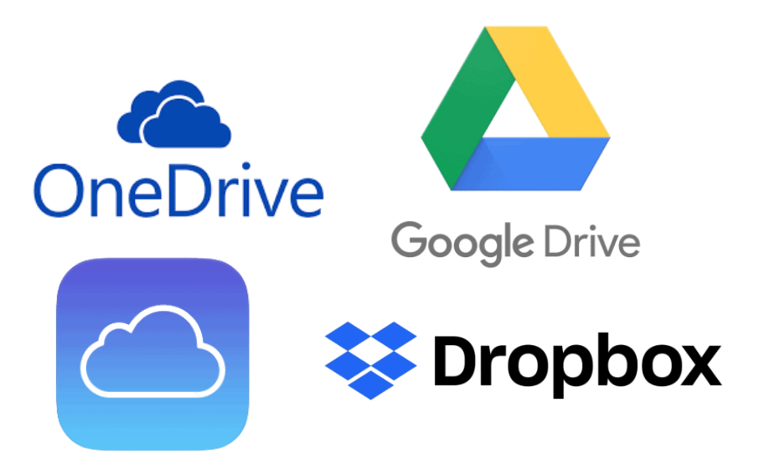
1. Máy tính em đang dùng đã có phần mềm phòng chống virus, đó là phần mềm Windows Defender.
2. Hệ điều hành mà em biết có các lựa chọn sao lưu:
Sao lưu vào ổ đĩa ngoài.
Sao lưu thông qua mạng Internet.
Sao lưu bằng điện toán đám mây như Google Drive, Dropbox, OneDrive.

Slide 36
HƯỚNG DẪN VỀ NHÀ
Đọc và tìm hiểu
Bài 5: Thực hành khám phá trình quản lí hệ thống tệp.
Ôn lại kiến thức đã học.
Hoàn thành bài tập
Câu hỏi tự kiểm tra – SGK tr.15

Slide 37
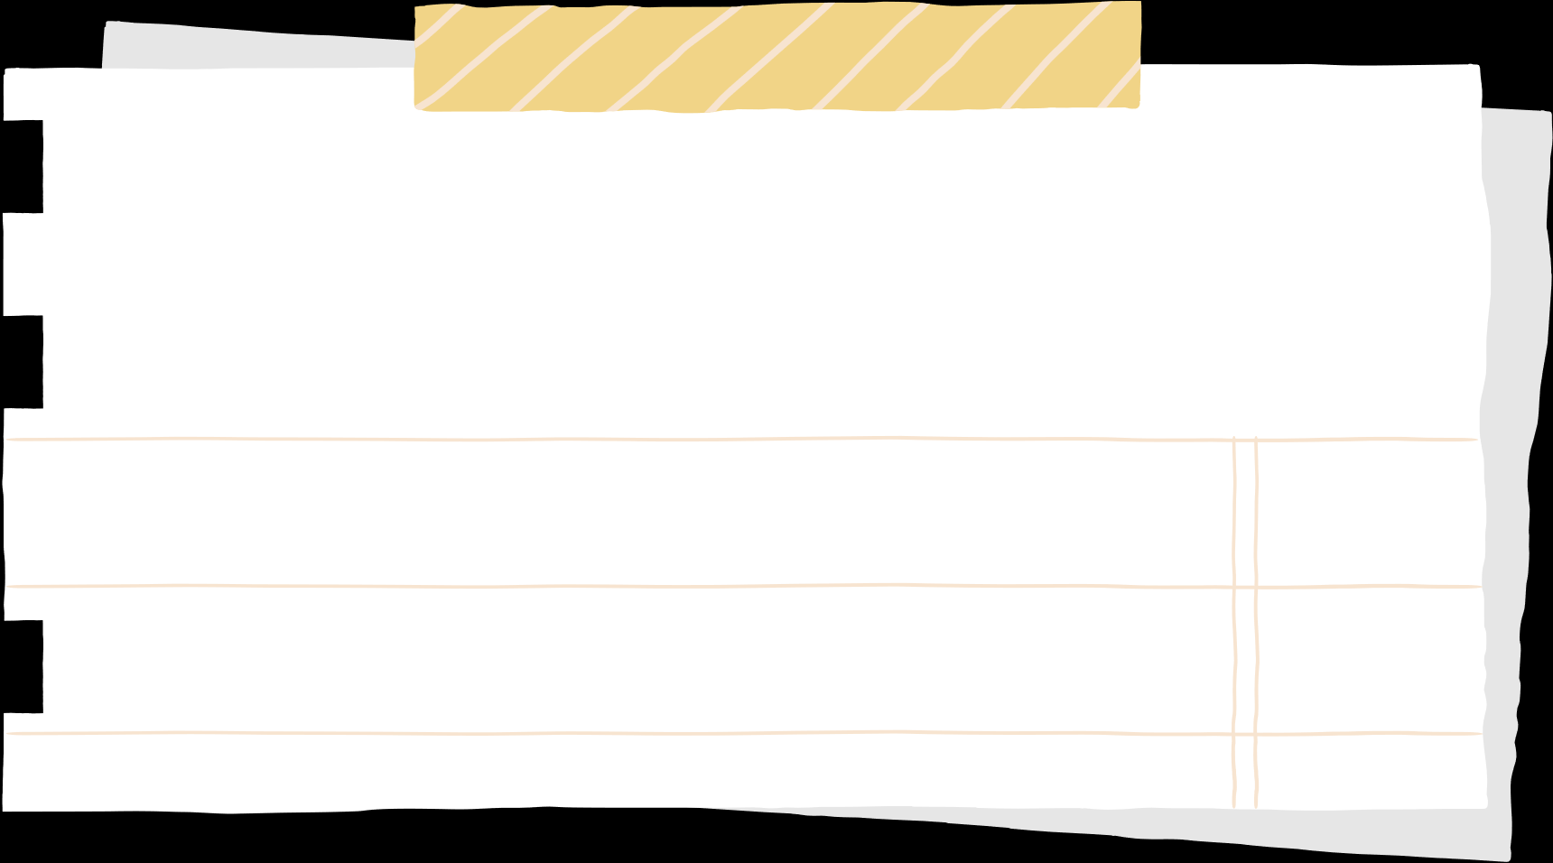
CẢM ƠN CÁC BẠN
ĐÃ CHÚ Ý LẮNG NGHE, HẸN GẶP LẠI!

